Slide 1
Business Central Introduction
Reservation basics
Ing.J.Skorkovský,CSc.
MASARYK UNIVERSITY BRNO, Czech Republic
Faculty of economics and business administration
Department of business management

Slide 2
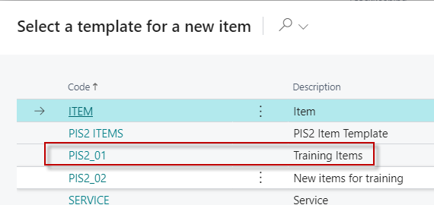
New item creation
Create a new item (in the model author's database it is TI_020). The item number in your databases may be different. Acquisition price (Cost) will be 12 Pounds, Unit price 20 Pounds, Valuation method =FIFO, Calculation of Lead Time =0, Replenishment system = Purchase, Replenishment method Lot-for-Lot, Vendor number =10000 (Replenishment tab), Lot accumulation period =1T, Accounting groups : Retail, VAT10 and RESALE. Use one of the templates and manually edit the created card. Safety Lead time =0
Item Card
TI_020

Slide 3
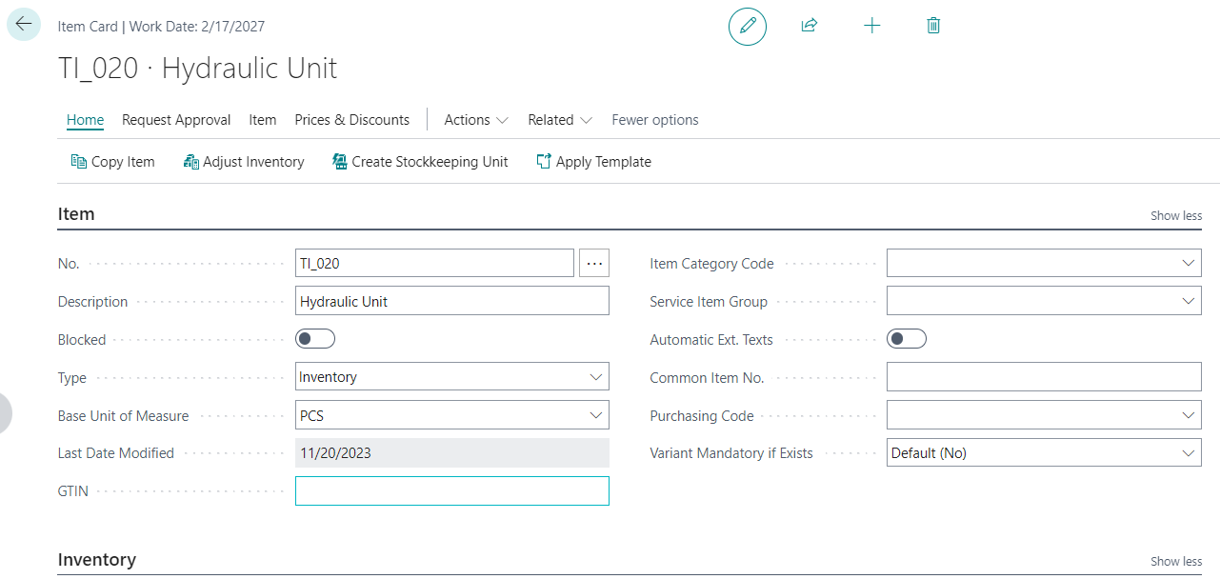
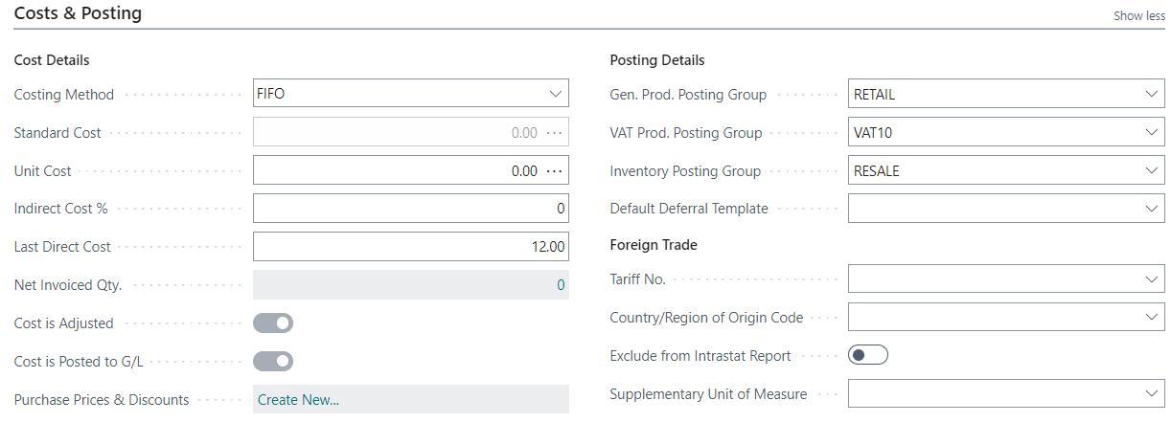
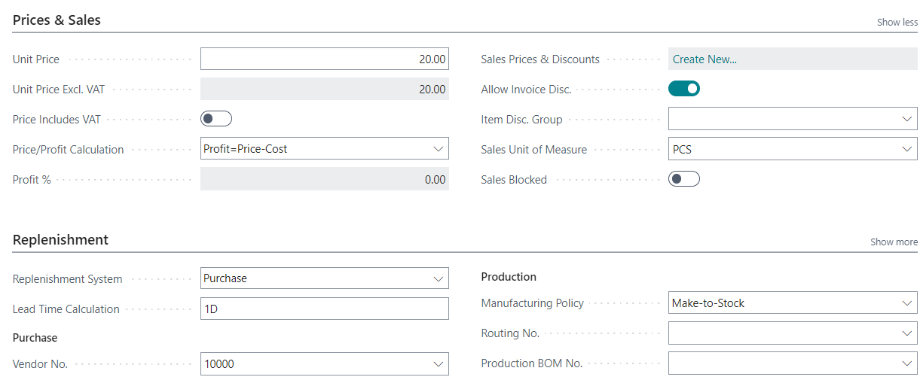
Item Card

Slide 4
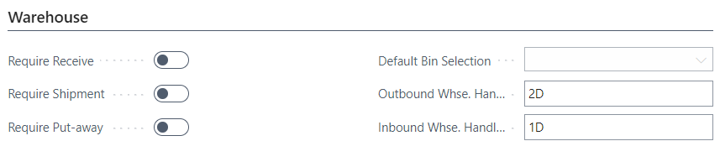
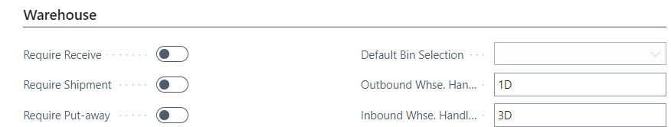
Location setup
Blue
Red

Slide 5
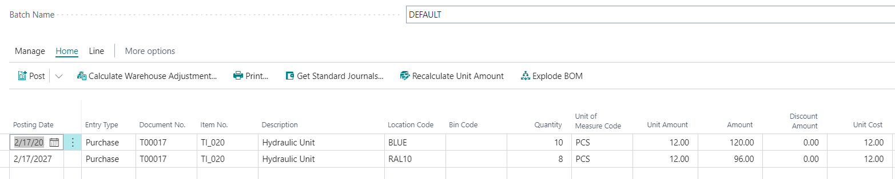
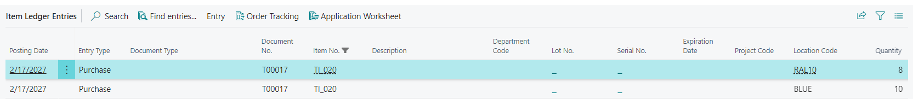
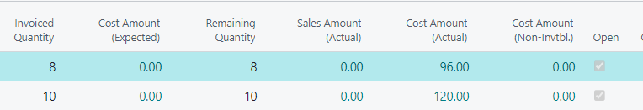
Purchase of created item and Item ledger entries by use of Item journal
F9

Slide 6
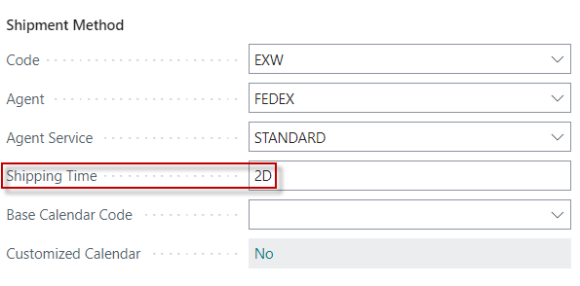
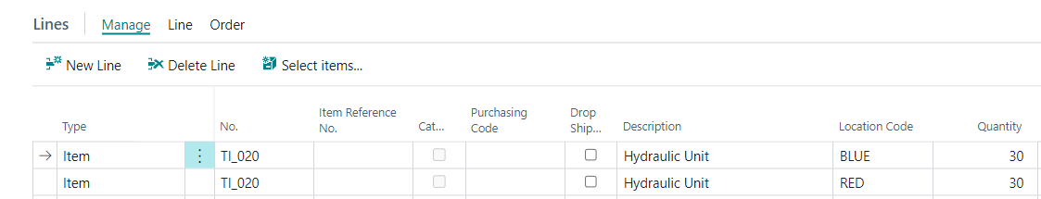
Sales line
Customer 1000 has Shipment Time set to 2D
Demand

Slide 7
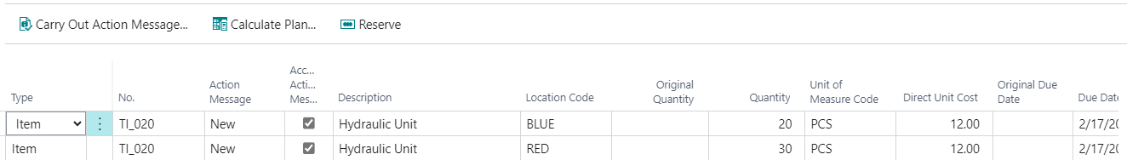
Requisition worksheet suggestion
Carry Out
Should be 22 = 30-8
At the time of creating the PWP presentation,
the database parameteres was set up differently…
Purchase
lines

Slide 8
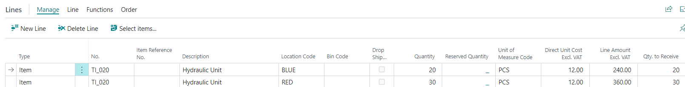
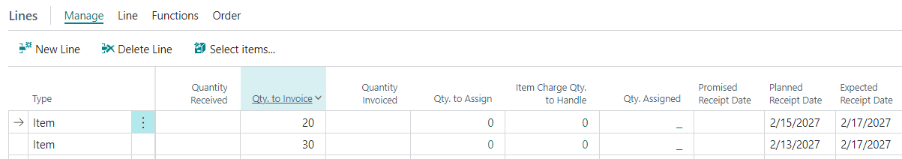
Purchase Lines
1st part
2nd part

Slide 9
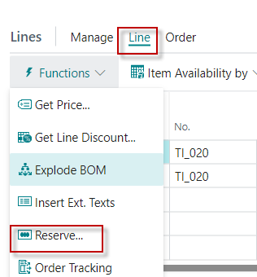
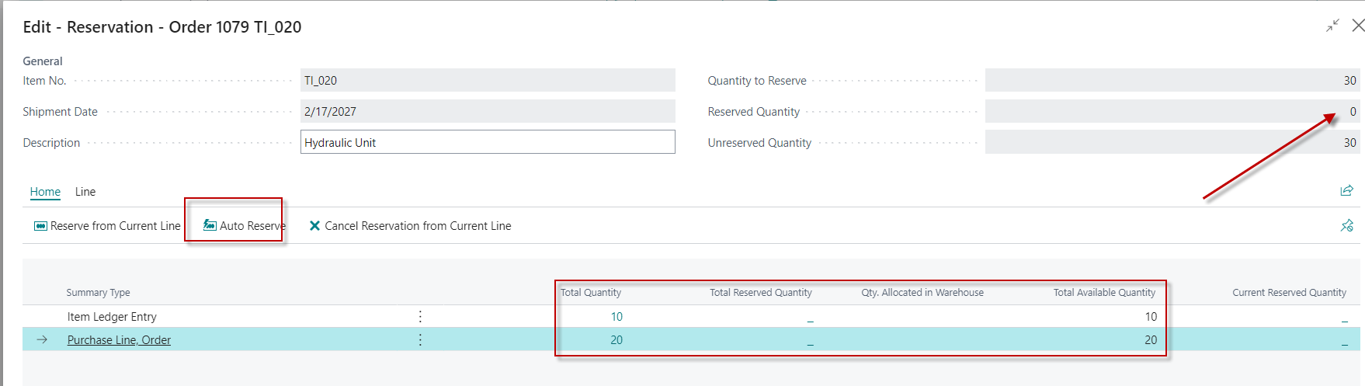
Reservation from Sales lines I

Slide 10
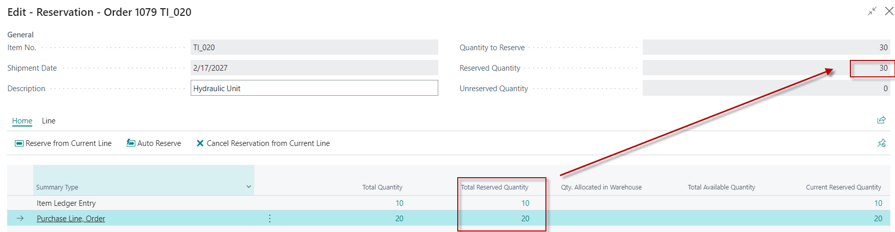
Reservation from Sales lines I

Slide 11
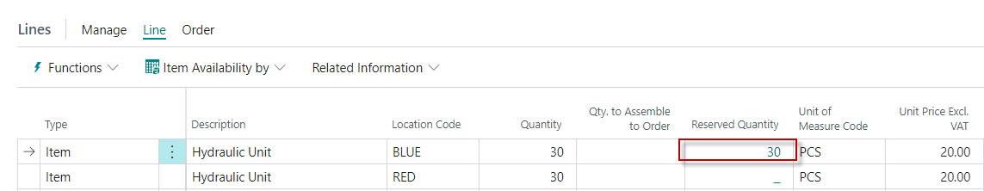
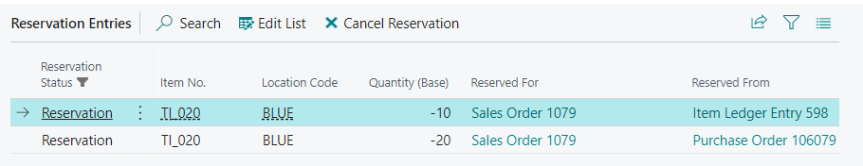
Sales line after reservation

Slide 12
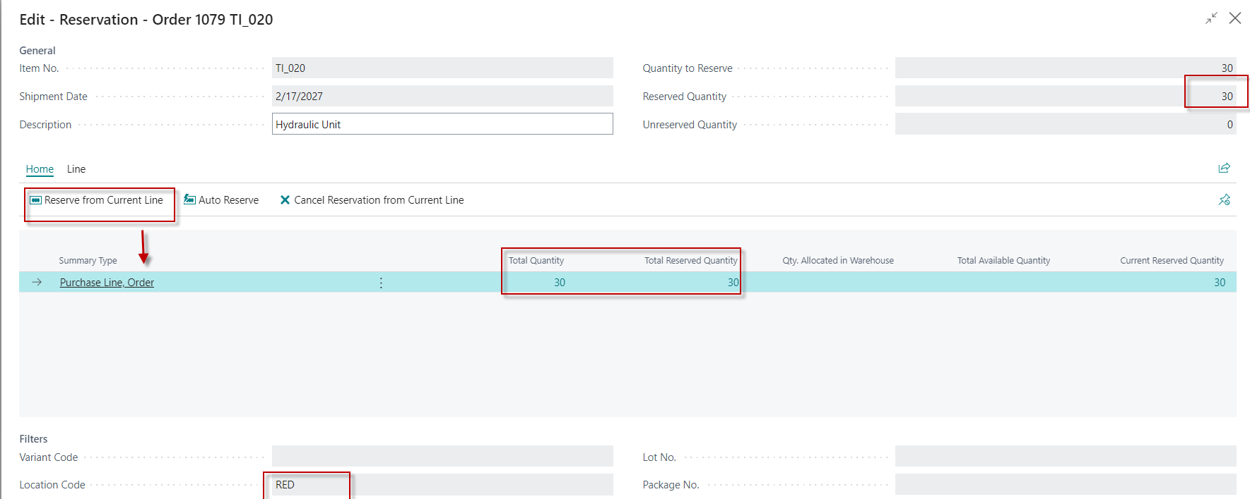
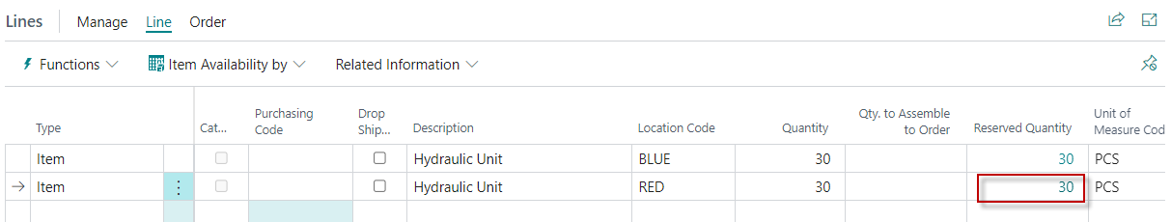
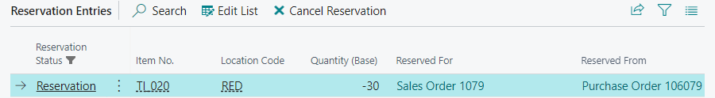
2nd Sales line reservation for location RED

Slide 13
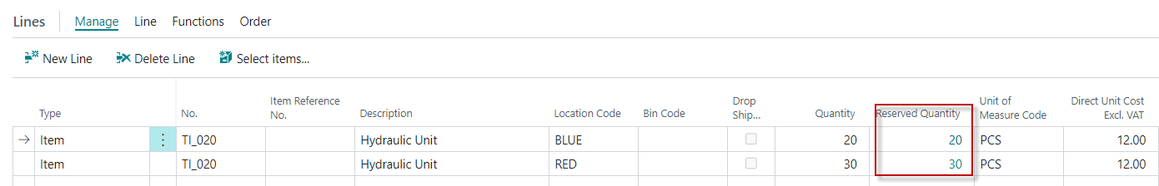
Purchase lines after reservation

Slide 14
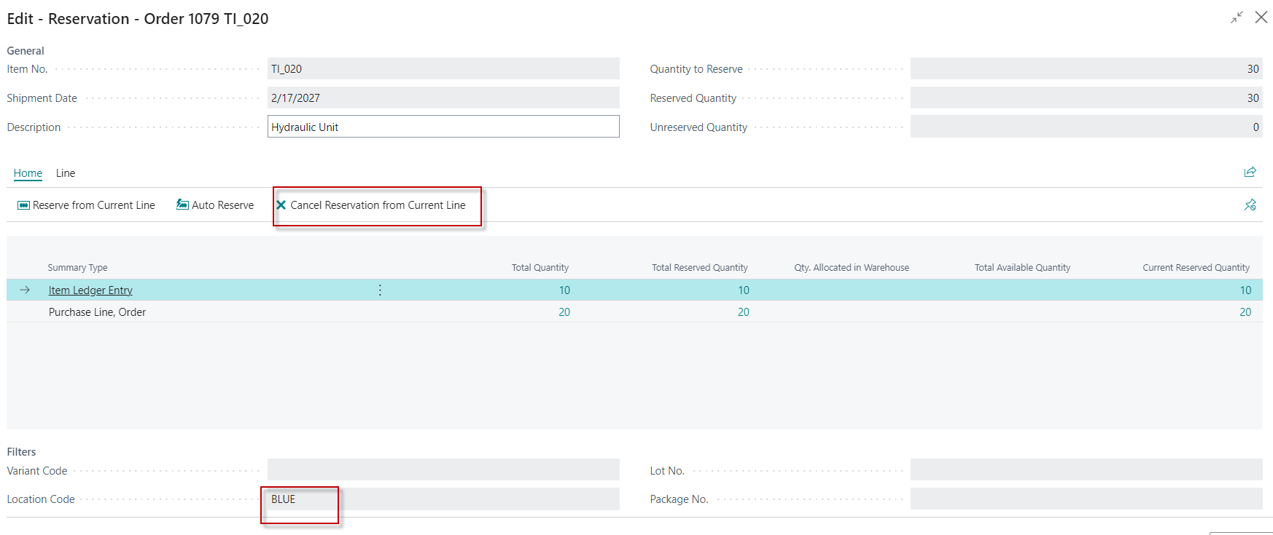
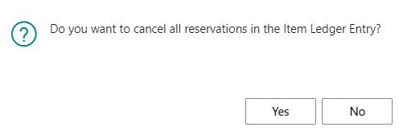
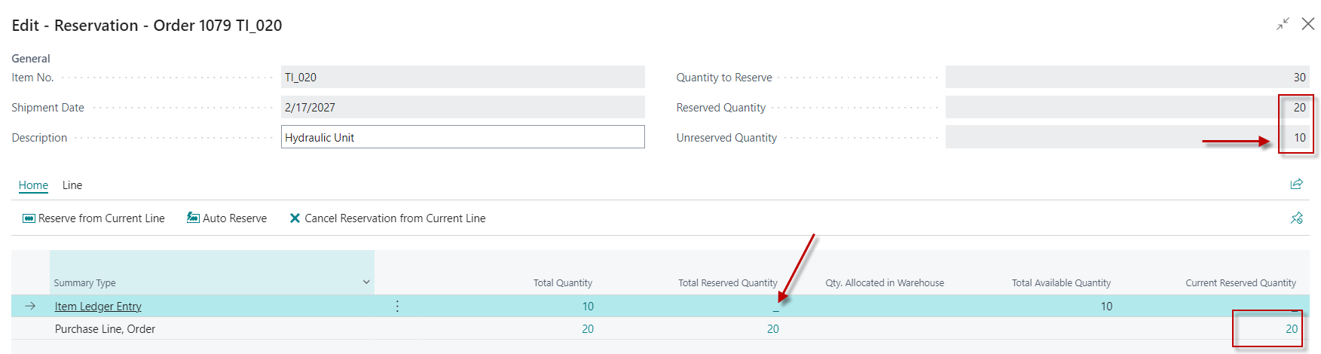
Cancellation of reservations from Sales lines
Reservation will be cancelled
from the warehouse
(not from the purchase line)

Slide 15
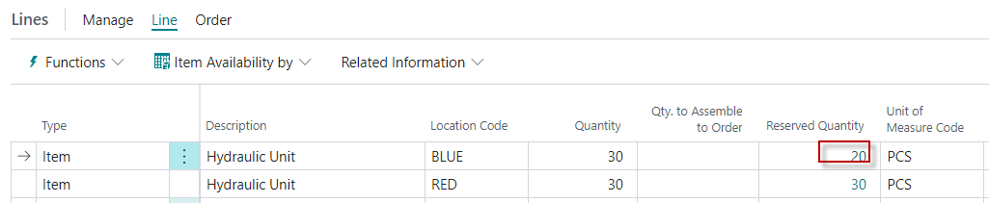
Sales lines

Slide 16

Přihlásit se
Používáte-li nástroj pro čtení obrazovky, vypněte Dynamické vyhledávání Google kliknutím sem.
Internet
Obrázky
Videa
Zprávy
Nákupy
Více
Vyhledávací nástroje
Bezpečné vyhledávání
Výsledky hledání
RemixYourHealth Workout Series: The Show Stopper | RemixYourHealth
remixyourhealth.com-940 × 400-Vyhledávání pomocí obrázku
So two weeks ago I introduced you to the ridiculousness that was “The Shredder” workout. Did you try it? How'd it go? If you made it to the end of the ...
Navštívit stránku Zobrazit obrázek
Související obrázky:
Zobrazit další
Na obrázky se mohou vztahovat autorská práva.-Odeslat zpětnou vazbu
Not Dead Yet Radio | Podcast featuring Tommy Bateman & Alex Corolla
www.notdeadyetradio.com-447 × 280-Vyhledávání pomocí obrázku
Tommy starts the show off in an unusual fashion. He announces the show is ending. The time he puts in isn't worth the “rewards” he's getting.
Navštívit stránku Zobrazit obrázek
Související obrázky:
Zobrazit další
Na obrázky se mohou vztahovat autorská práva.-Odeslat zpětnou vazbu
G4 Cancels 'Attack of the Show,' 'X-Play' - Hollywood Reporter
www.hollywoodreporter.com-565 × 318-Vyhledávání pomocí obrázku
Attack of the Show Logo (2) - H 2012
Navštívit stránku Zobrazit obrázek
Související obrázky:
Zobrazit další
Na obrázky se mohou vztahovat autorská práva.-Odeslat zpětnou vazbu

